Slide 1




Реализация федерального проекта "Школа Минпросвещения России"
в Хабаровском крае
Гончарова Вероника Павловна,
старший методист ЦНППМ КГАОУ ДПО ХК ИРО

Slide 2
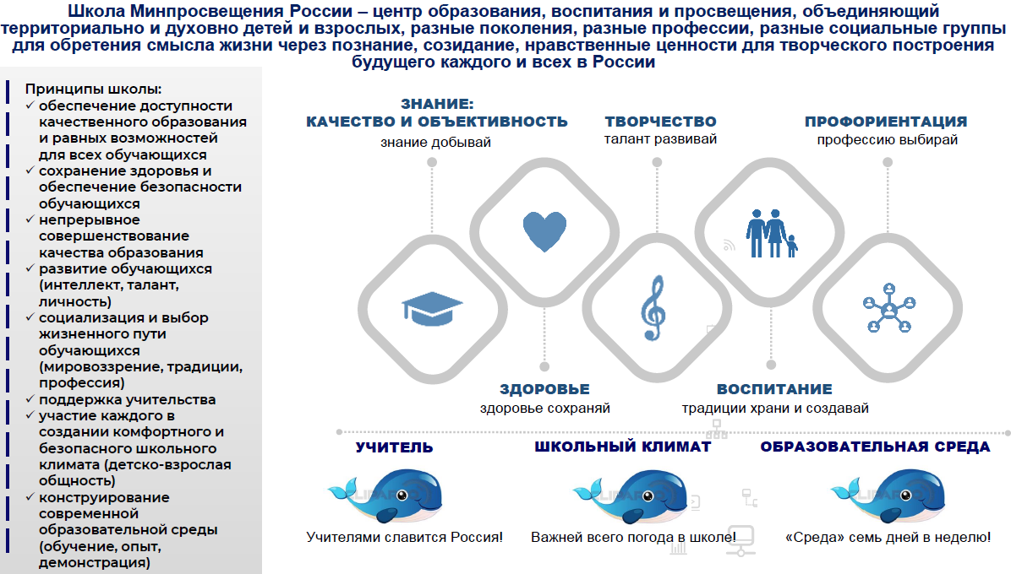


Slide 3


ВХОД В ПРОЕКТ: АЛГОРИТМ ДЕЙСТВИЙ
«Школа Минпросвещения России»
1
2
3
Модернизация
программы развития образовательной организации
Повышение квалификации школьных команд
Прохождение
самодиагностики
Определение стартового уровня освоения модели новой школы, уровня достижения требований «Школы Минпросвещения России»: базовый, средний, полный
Обучение на курсах повышения квалификации, ознакомление с рабочими инструкциями, концепцией проекта и пр.
Инвентаризация имеющихся ресурсов, корректировка программы развития
185
18
Результаты самодиагностики
образовательных организаций
Хабаровского края
4
слушателей
муниципалитетов
Получение статуса «Школа Минпросвещения России»
317 образовательных организаций
Хабаровского края
Категории слушателей,
прошедших курсы
Обучено:
33 школьные команды – участники проекта в Хабаровском крае (100%)
33
образовательные
организации
Типы школ Хабаровского края,
вошедшие в апробацию
из
33 образовательные организации –
участники апробации проекта
18
муниципальных
территорий

Slide 4
Результаты самодиагностики
образовательных организаций г. Хабаровска
ПОЛНЫЙ
СРЕДНИЙ
СРЕДНИЙ
СРЕДНИЙ
БАЗОВЫЙ

Slide 5

Результаты самодиагностики образовательных организаций г. Хабаровска
ниже базового
базовый
базовый
средний
базовый
средний
базовый
средний
средний
базовый
ниже базового
ниже базового
базовый
базовый
базовый
ниже базового
базовый
базовый
средний
средний
средний
средний
базовый
средний
базовый
средний
средний
средний
средний

Slide 6




ЦНППМ ХК ИРО - региональный оператор
проекта «Школа Минпросвещения России»
Реестр программ ДППО
Обучено 915 слушателей (2022 г.)
Курсы повышения квалификации
11 171 слушатель (2022 г.)
«Точка сборки» всех ресурсов для учителя в Хабаровском крае
Развитие сети региональных методистов: формирование
РМА, РУА
РМА – 211 чел.
РУА – 154 чел.
Оценка региональных управленческих механизмов
Оптимальный уровень управления
ШНОР
79%
Функциональная
грамотность
84%

Slide 7
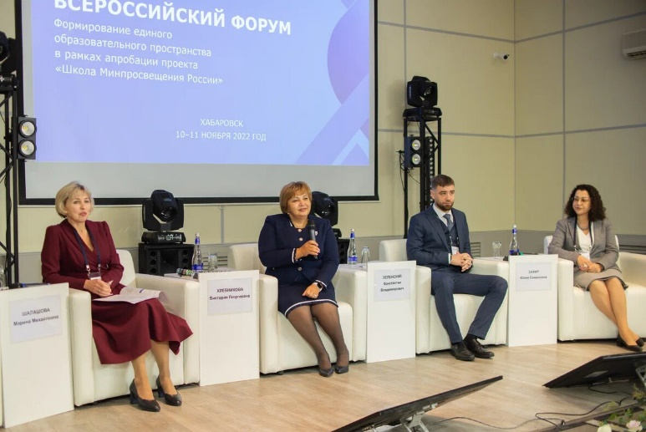
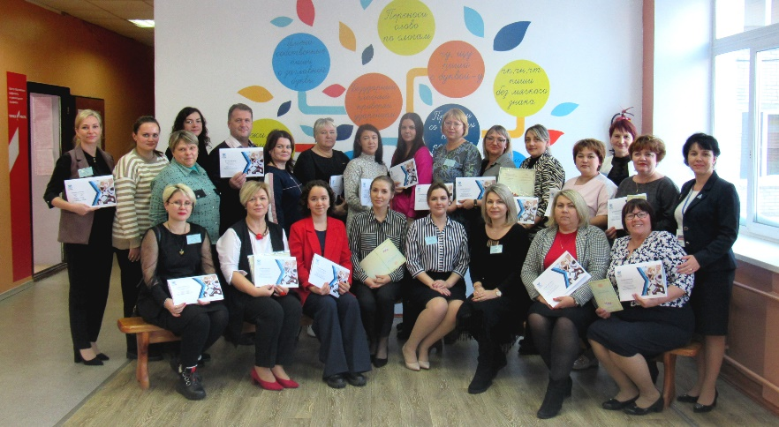
2022 год:
основные мероприятия
- Консультативно-методические семинары "Формирование смыслового поля Проекта для школьных команд (Верхнебуреинский, Нанайский районы) – июль, ноябрь
- координация деятельности управленческих команд образовательных организаций по разработке "дорожных карт", программ развития образовательных организаций Проекта – сентябрь-декабрь
Всероссийский форум "Формирование единого образовательного пространства в рамках
апробации Проекта
- вебинар "Апробация и внедрение проекта "Школа Минпросвещения России в Хабаровском крае" - октябрь
- всероссийский форум "Формирование единого образовательного пространства в рамках апробации Проекта - ноябрь
- методический десант "Проект "Школа Минпросвещения России": первые итоги, проблемы, задачи, управленческие решения" (Хабаровский район) - декабрь
Методический десант "Проект "Школа Минпросвещения России": первые итоги, проблемы, задачи, управленческие решения"

Slide 8

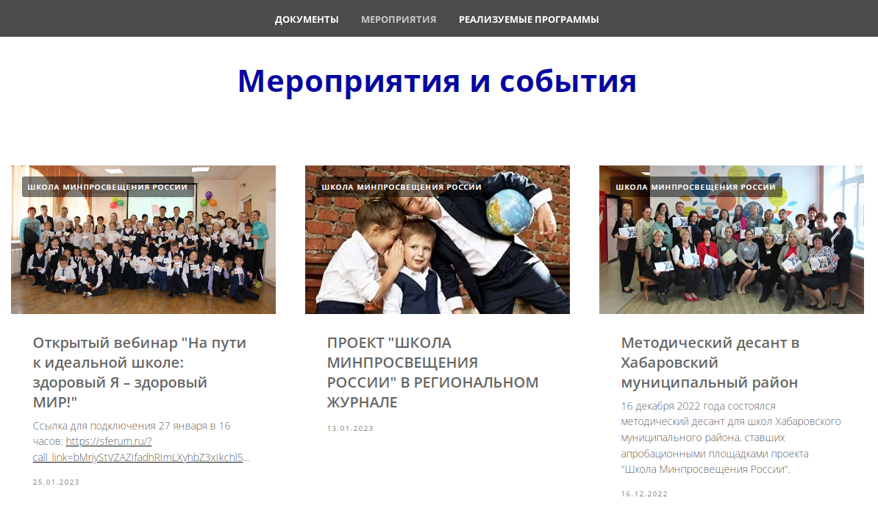
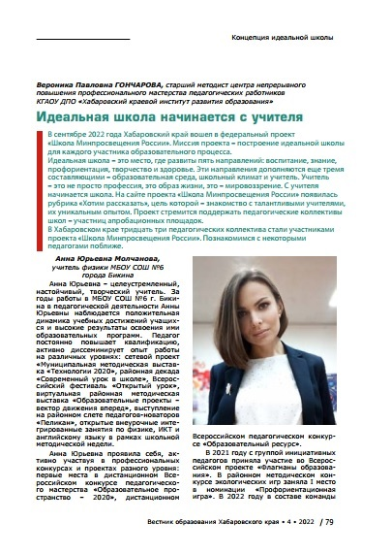
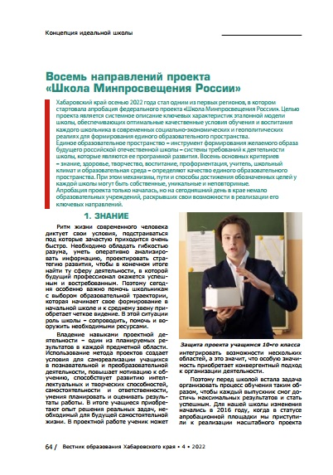
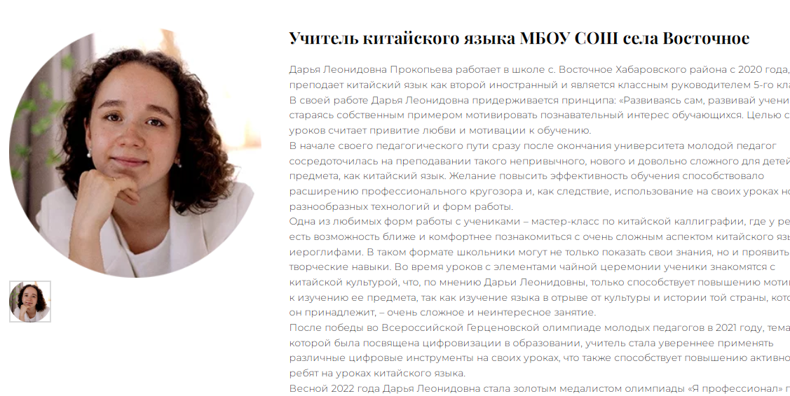
2022 год:
информационная открытость проекта
Страница проекта «Школа Минпросвещения России на сайте ЦНППМ ХК ИРО
Региональное издание «Вестник образования Хабаровского края», № 4
Публикации на федеральном сайте проекта, рубрика «Хотим рассказать»

Slide 9
Научно-методическое сопровождение апробационных
площадок Проекта:
- актуализация программ развития ОО, выездные методические десанты, профессионально-общественная экспертиза программ развития ОО, и др. – в течение года
Стратегические направления деятельности
индивидуальное методическое сопровождение пилотных ОО Проекта:
- разработка и сопровождение индивидуальных образовательных маршрутов ОО, создание и организация деятельности стажировочной площадки на базе эталонной школы-флагмана МАОУ "Лицей" Звёздный " и др. – в течение года
2023
год
методические краевые вебинары по апробации Проекта:
цикл открытых мероприятий по апробации Проекта «На пути к идеальной школе»
(краевой и федеральный уровень) – ежемесячно (по графику)
аудит качества апробации Проекта:
- мониторинг реализации Проекта - апрель
обеспечение информационной открытости апробационных площадок Проекта:
- наполнение новостной ленты телеграм-канала, страницы Проекта – не менее 2-х раз в месяц
разработка методических материалов Проекта - в течение года

Slide 10
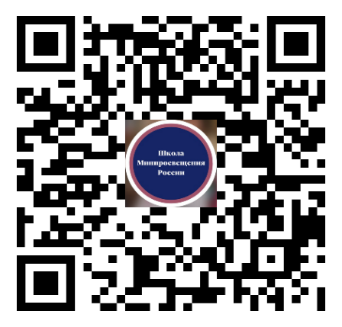


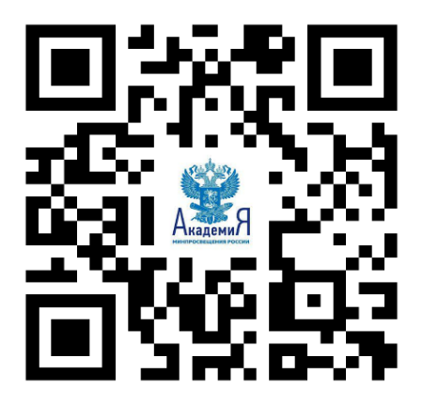
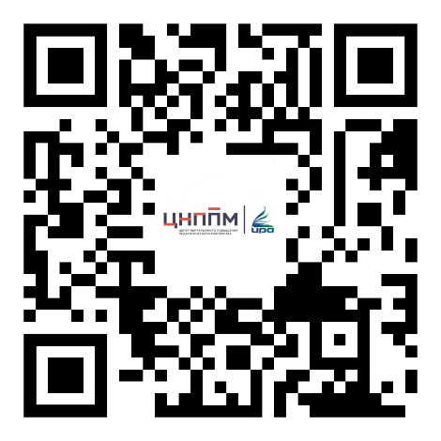
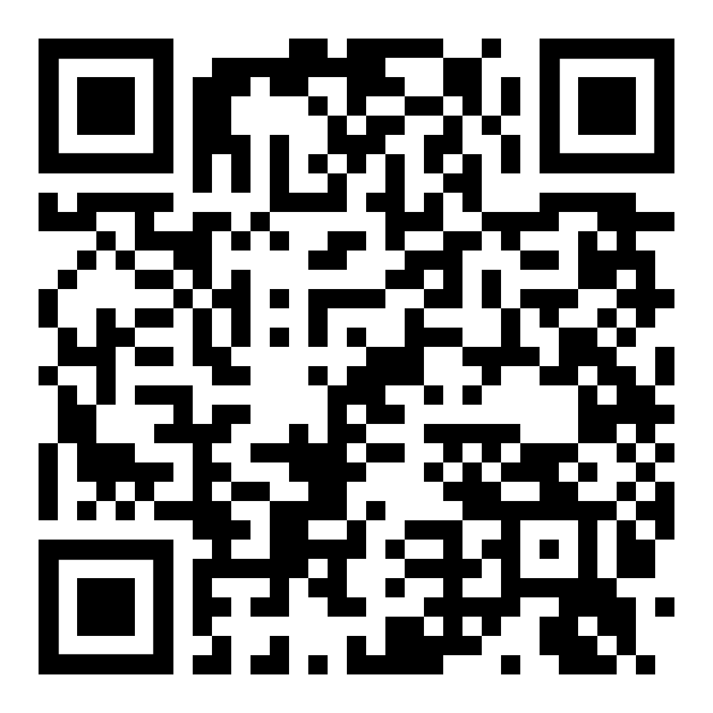
Информационная открытость проекта
«Школа Минпросвещения России»
Телеграм канал проекта
«Школа Минпросвещения России»
Сайт проекта
«Школа Минпросвещения России»
Rutube канал
Академии Минпросвещения
Сайт Академия Минпросвещения
Телеграм канал ЦНППМ
Страница проекта на сайте ЦНППМ

